Slide 1


BÁO CÁO ĐỀ TÀI T10 – UNISEC CHATBOT
CHATBOT TƯ VẤN TUYỂN SINH ĐẠI HỌC
Sinh viên : Nguyễn Thị Hường
Nguyễn Tất Thắng
Mentor : Nguyen Thi Thanh Dung
Nguyen Duc Chinh

Slide 2
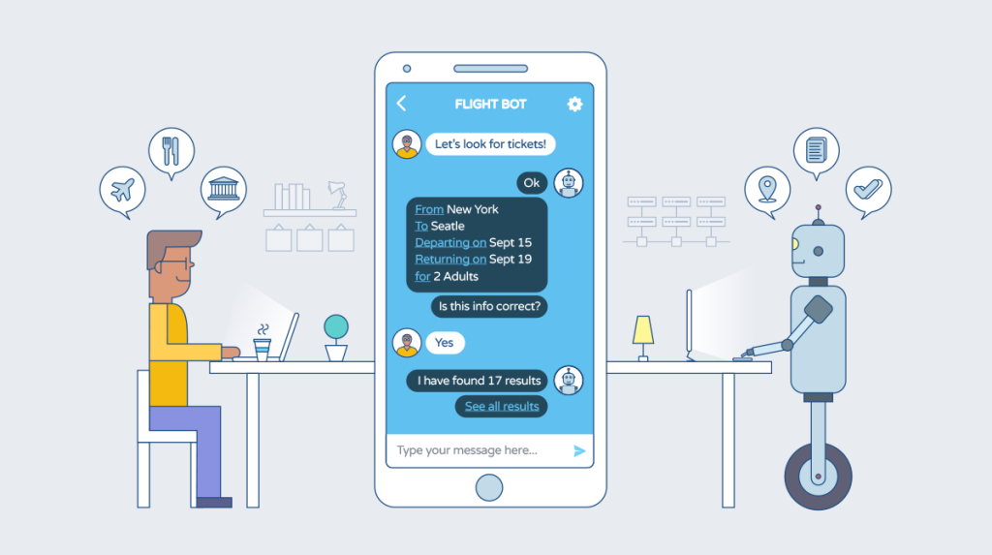
Chatbot là gì ?
Chatbot là một chương trình tương tác với người dùng bằng ngôn ngữ tự nhiên với một giao diện đơn giản dưới dạng âm thanh hoặc tin nhắn .

Slide 3
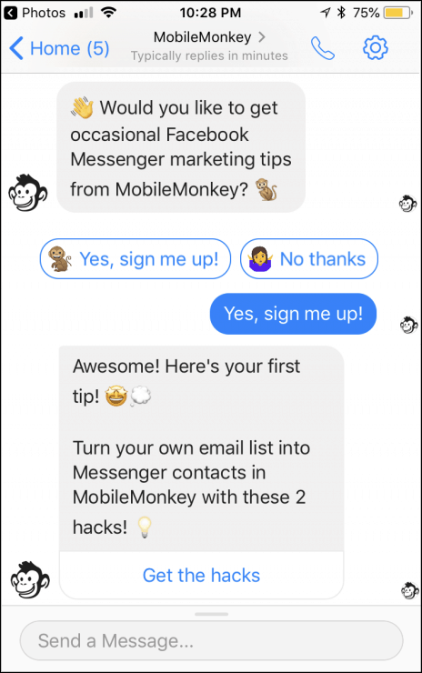
Vì sao nhu cầu sử dụng chatbot ngày càng tăng ?
Chatbot hữu ích trong các hệ thống trực tuyến với số lượng lớn người dùng
Rất nhiều nền tảng hỗ trợ trò chuyện trục tuyến: Facebook,Slack,Skype,Telegram,…
Số lượng người dùng điện thoại thông minh ngày càng nhiều
Những bước tiến lớn trong ngành AI: Xử lý ngôn ngữ tự nhiên,Xử lý tiếng nói, Học máy
Ngày càng nhiều platform hỗ trợ làm chatbot

Slide 4
Các bài toán phải xử lý trong chatbot
Xác định ý định người dùng (intent detection)
Trích xuất thông tin, nhận diện thực thể.(name entity extraction)
Quản lý hội thoại (dialog management).

Slide 5




Các công nghệ sử dụng

Slide 6


Rasa là gì ?
Rasa là một mã nguồn mở và dễ dàng tiếp cận cho người mới bắt đầu.
Hầu hết công việc của người sử dụng là tập trung xây dựng nội dung kịch bản, khả năng của chatbot chứ không cần thiết phải quan tâm đến công nghệ xây dựng.

Slide 7
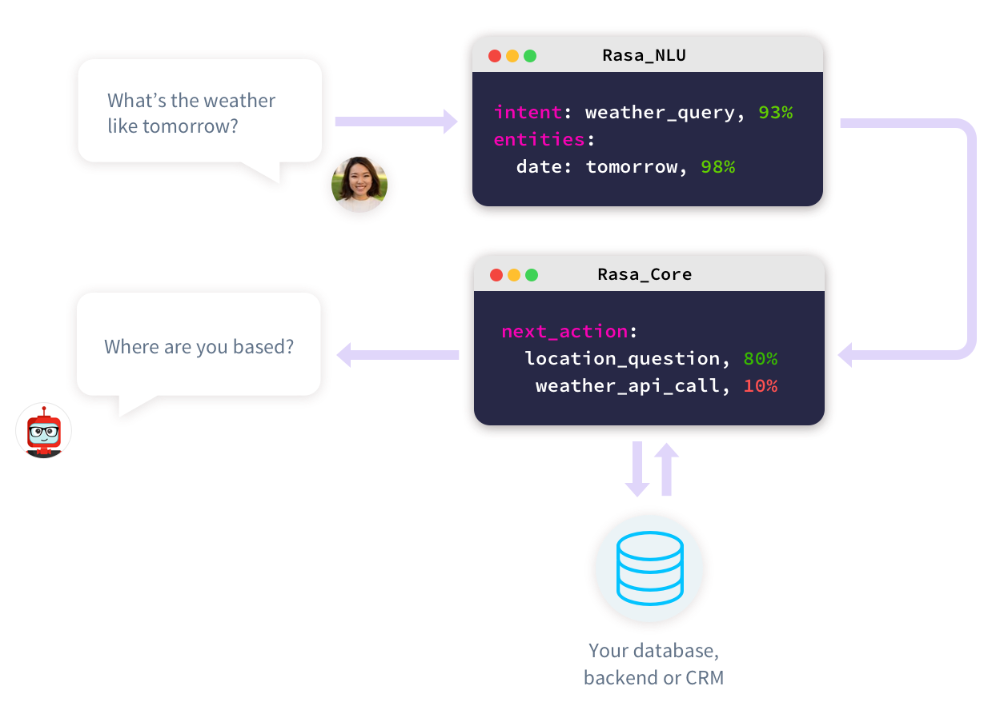
Các thành phần chính của Rasa
Rasa NLU - một thư viện để hiểu ngôn ngữ tự nhiên (NLU) thực hiện phân loại ý định và trích xuất thực thể từ đầu vào của người dùng và giúp bot hiểu những gì người dùng đang nói.
Rasa Core - một khung chatbot với quản lý hội thoại , lấy đầu vào có cấu trúc từ NLU. NLU và Core là độc lập và người ta có thể sử dụng NLU mà không cần Core, và ngược lại.

Slide 8
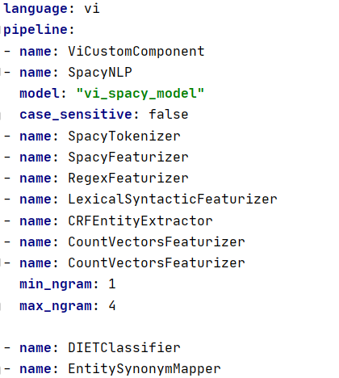
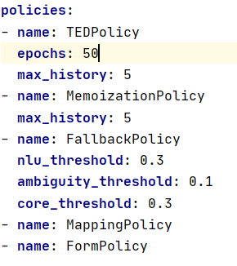
Cấu hình Rasa NLU & Core

Slide 9
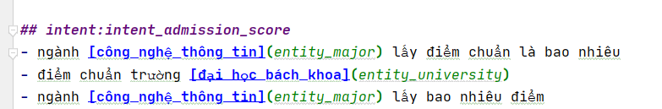
Các thành phần chính của Rasa
Intent: RASA cần biết người dùng muốn gì, vì vậy cần nhận ra ý định của họ.
Entity: thực thể là để trích xuất thông tin từ đầu vào của người dùng.

Slide 10
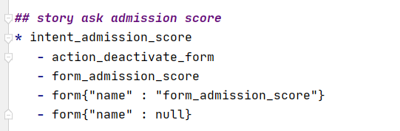
Các thành phần chính của Rasa
Stories : Câu chuyện xác định sự tương tác giữa người dùng và chatbot theo intent và action được thực hiện bởi bot.
Action: Hành động về cơ bản là các hoạt động được thực hiện bởi bot hoặc yêu cầu thêm một số chi tiết để có được tất cả các thực thể hoặc tích hợp với một số API hoặc truy vấn cơ sở dữ liệu để nhận / lưu một số thông tin.

Slide 11
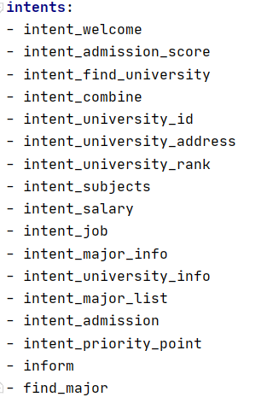
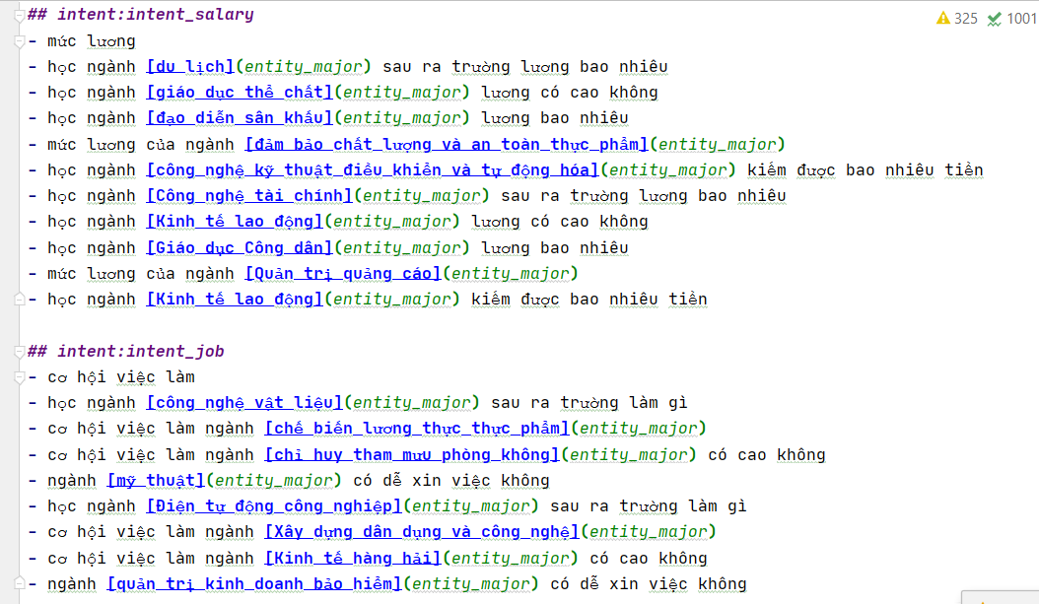
Xây dựng dữ liệu

Slide 12
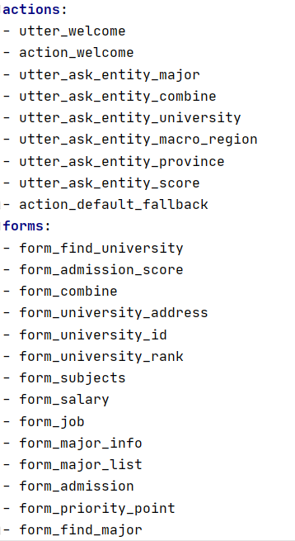
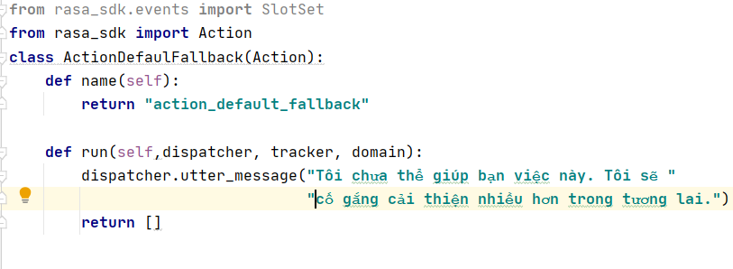
Xây dựng actions đưa ra response

Slide 13
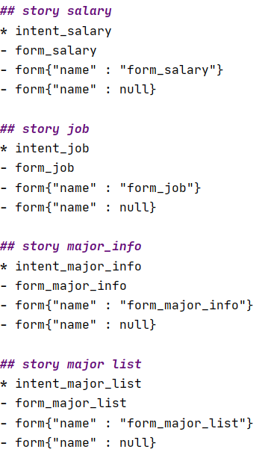
Các kịch bản đã xây dựng
Gợi ý chọn trường theo vùng miền,mức điểm và ngành học.
Gợi ý chọn ngành theo năng lực và nguyện vọng (Sử dụng Random Forest).
Hỏi điểm chuẩn của trường đại học hoặc hỏi điểm chuân theo ngành.
Hỏi về chỉ tiêu , các tổ hợp xét tuyển ,các môn học, mức lương và cơ việc làm của các ngành.
Hỏi về mã trường, địa chỉ trường,xếp hạng trường theo unirank hoặc webometrics.

Slide 14

Demo

